Slide 1
Tracebit
Luka majstorović & izidor robnik
FERI UM – Informatika in podatkovne tehnologije

Slide 2
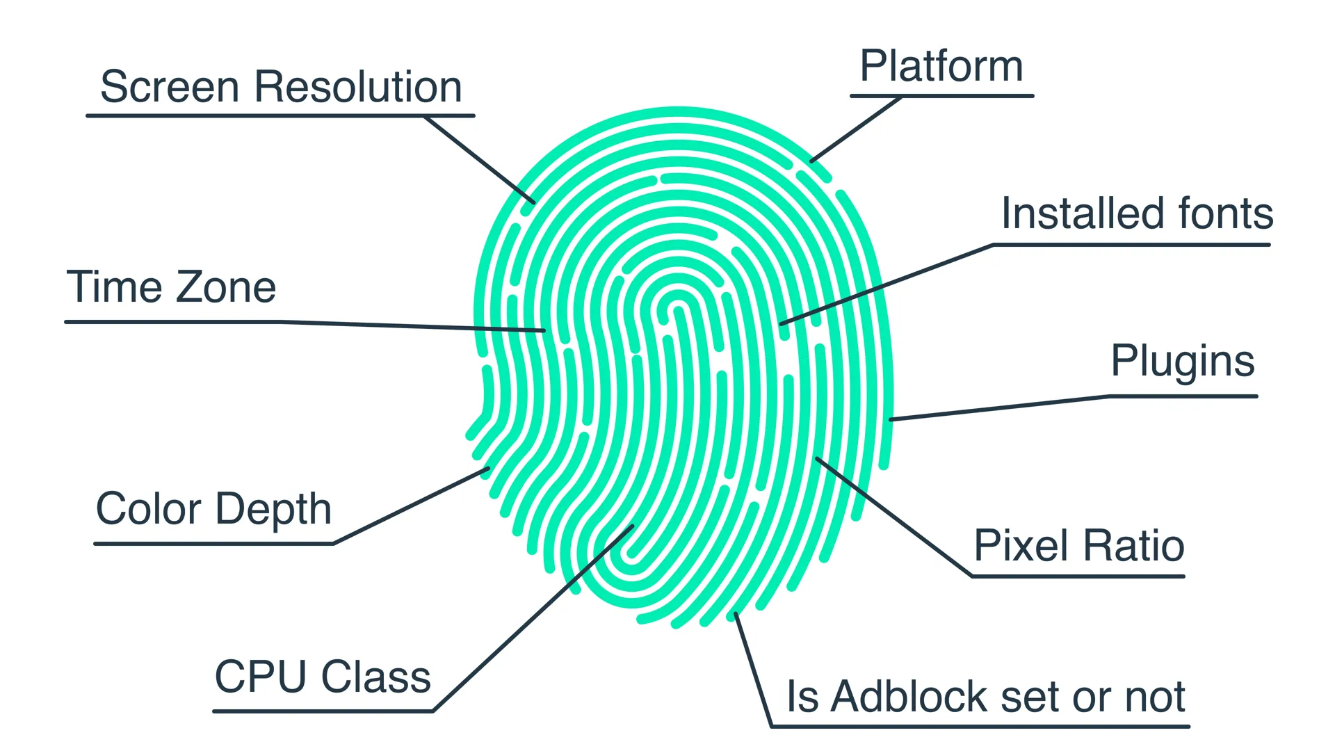
Namen projekta
Razviti sistem za zajem tehničnih podatkov o brskalnikih.
Povečati zavedanje o spletni izpostavljenosti.
Omogočiti vpogled v zgodovino in zaznavanje anomalij.

Slide 3
Druge funkcionalnosti
Ključne funkcionalnosti
Zajem fingerprinta za prijavljene in neprijavljene uporabnike
"Enostavna" in "kompleksnejša" analiza sumljivih odtisov
Pregled zgodovine preteklih fingerprintov
Admin panel (pregled podatkov, statistika)
Izvoz podatkov

Slide 4









Arhitektura sistema & Deploy
BACKEND
FRONTEND
BAZA

Slide 5
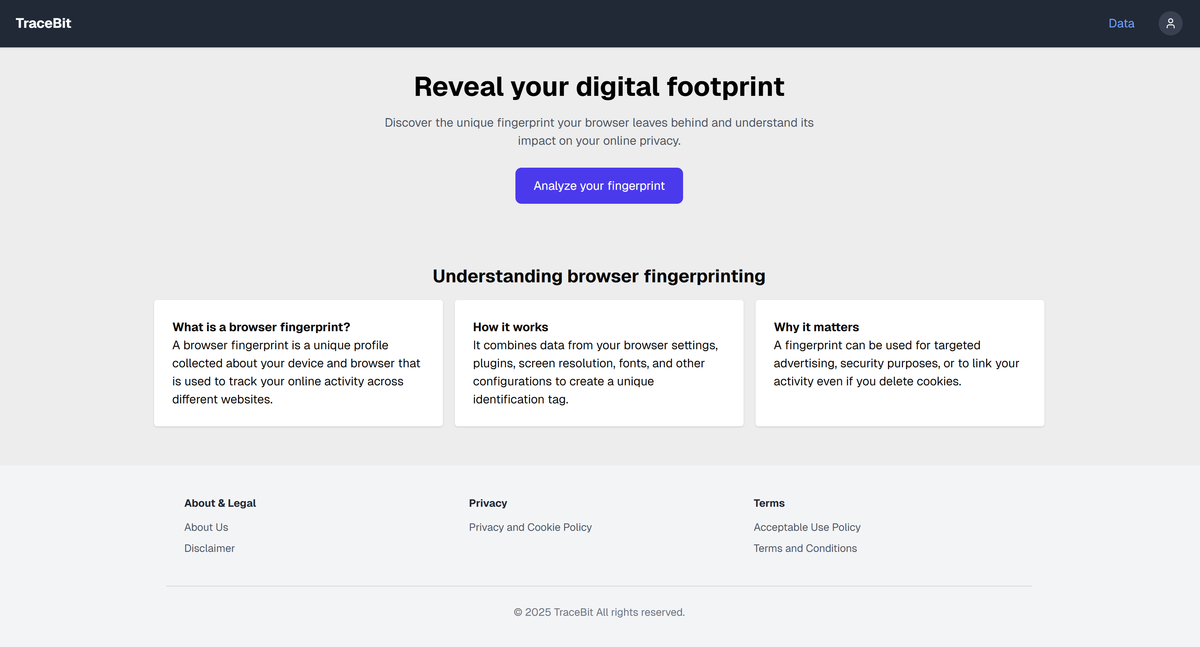
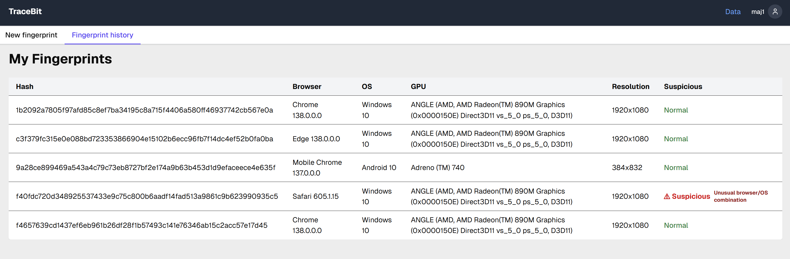
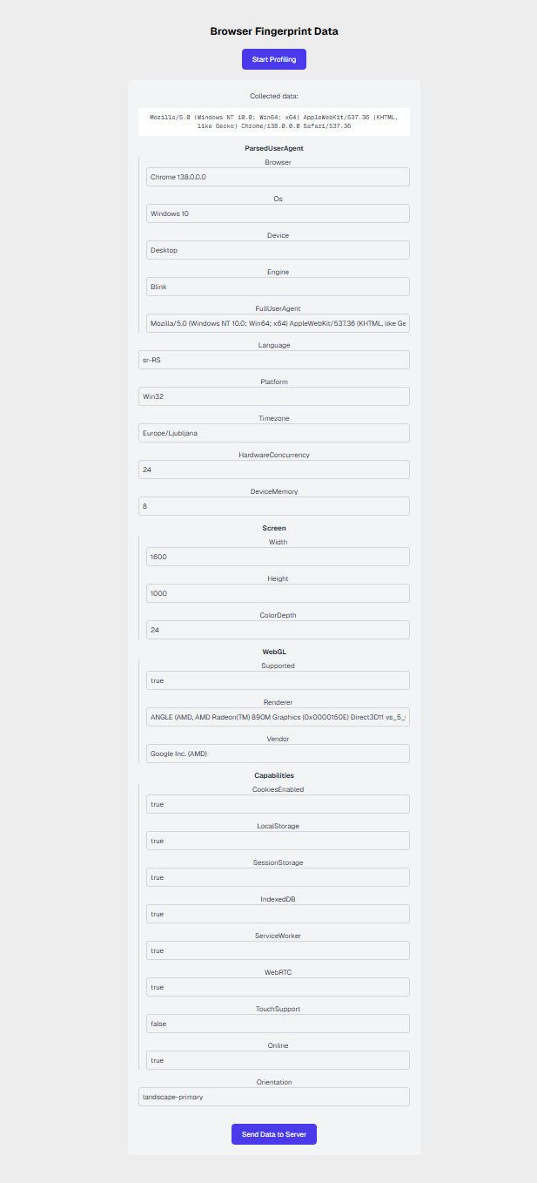
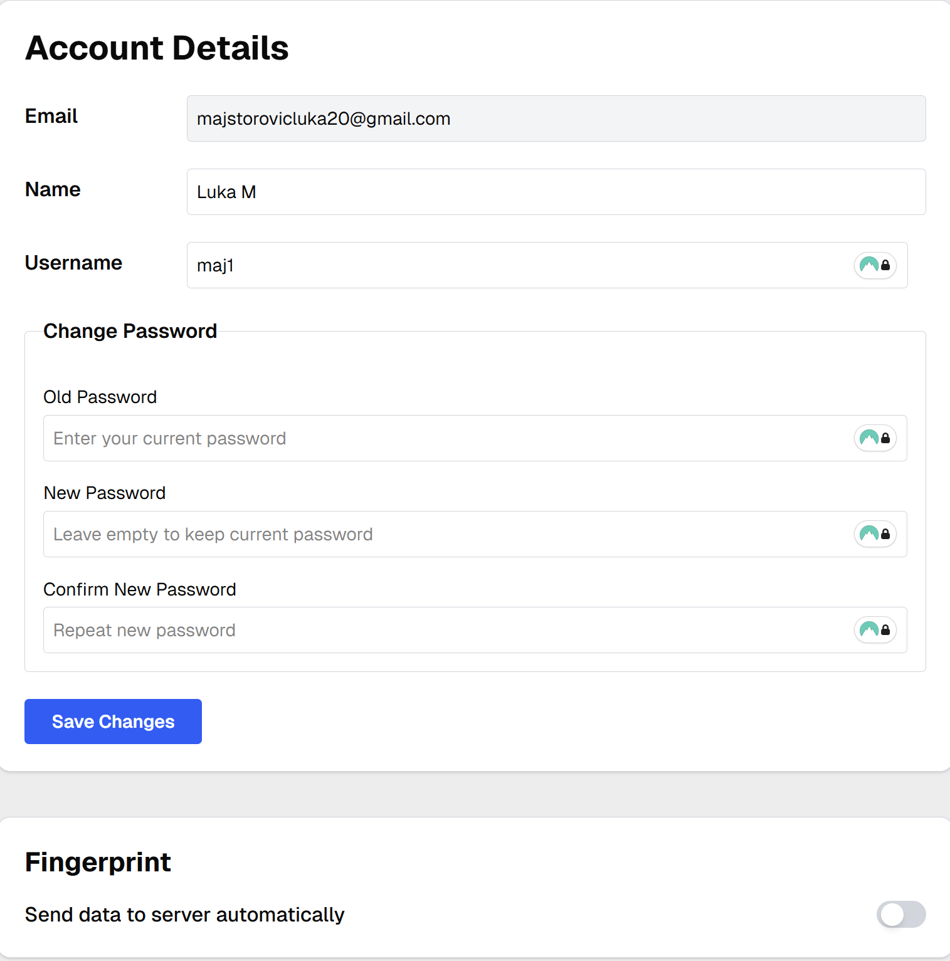
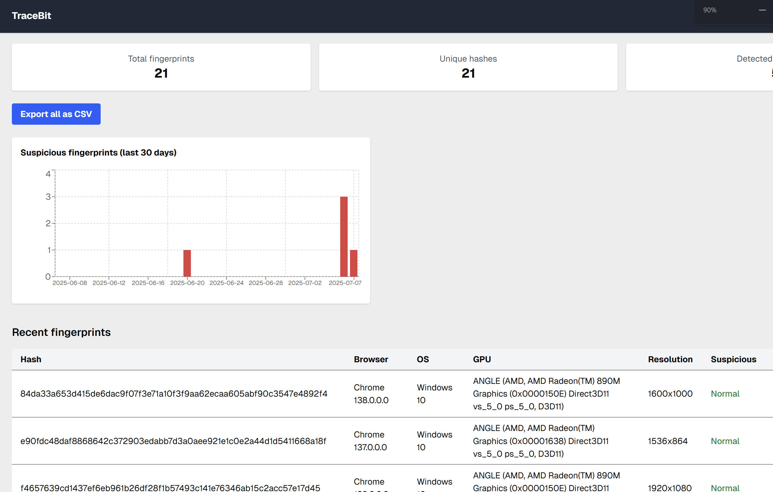

Slide 6



Testiranje
Sonar Qube - statična analiza kode, preverjanje ranljivosti, podvojenih blokov in kakovosti.
Pytest -avtomatizirani testi backend funkcij
Ročno testiranje - preverjanje delovanja ključnih funkcionalnosti prek UI

Slide 7

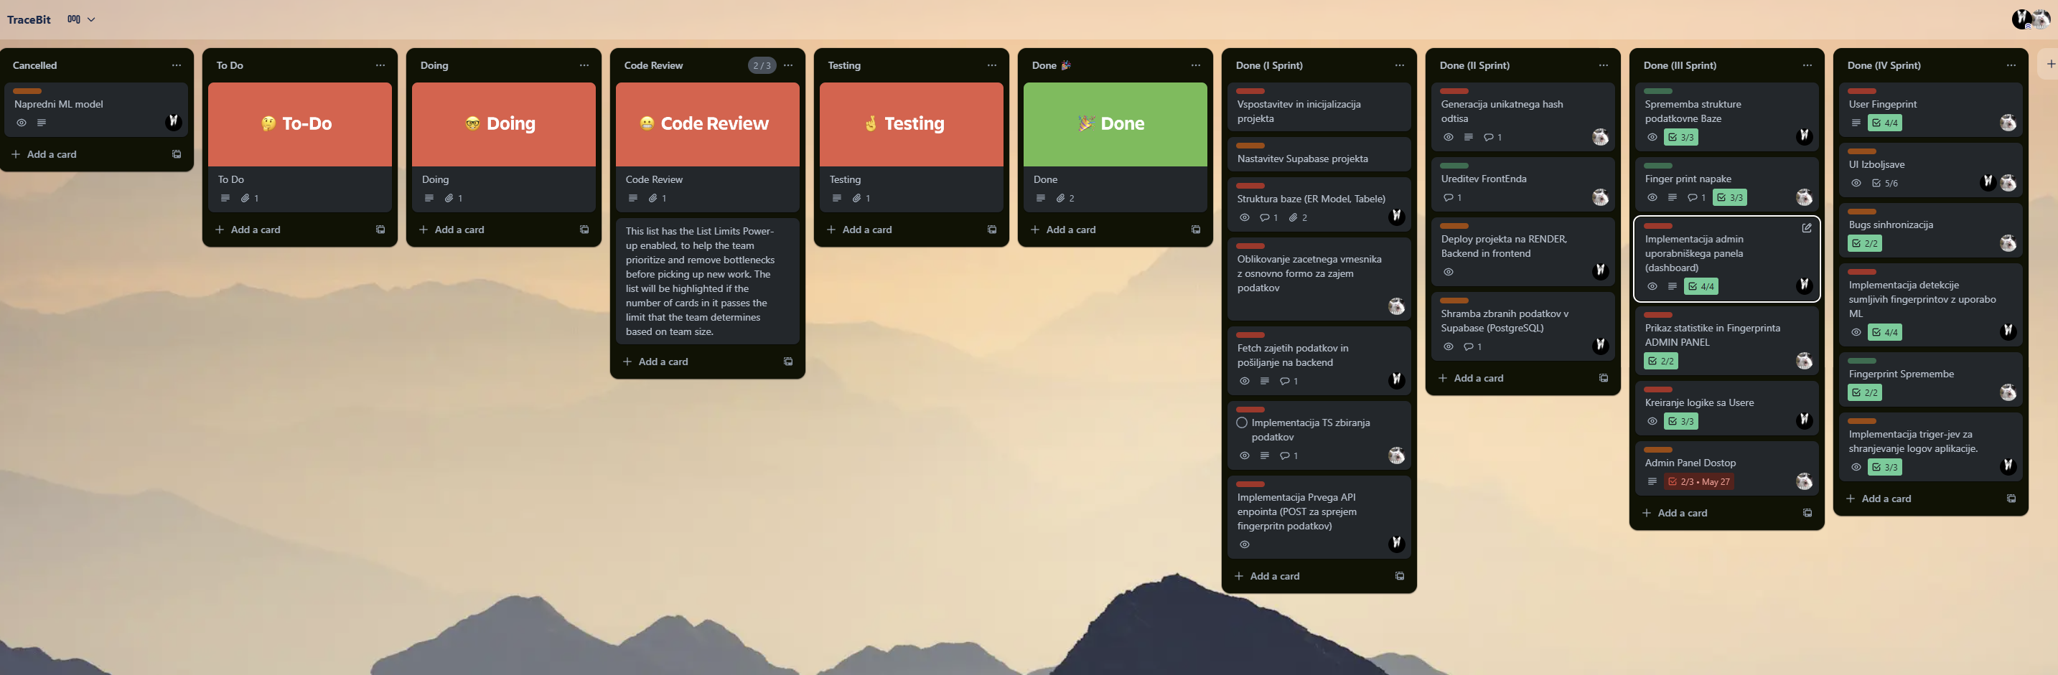
Agilni pristopu s pomočjo Kanban table,
Sprinti
Tedenski in dnevni sestanki

Slide 8
Zaključek
Kaj smo dosegli:
Uspešno smo razvili spletno aplikacijo za zajem in analizo digitalnih odtisov brskalnika.
Uporabnikom omogočamo pregled zgodovine in označevanje sumljivih odtisov.
Vzpostavili smo varen sistem z JWT prijavo, 2FA zaščito in RLS politiko.
Kaj ni bilo v celoti izvedeno:
Napredna analiza s strojnim učenjem še ni vključena zaradi premalo realnih podatkov.

Slide 9




Povezave

Slide 10
HVALA

